Slide 1
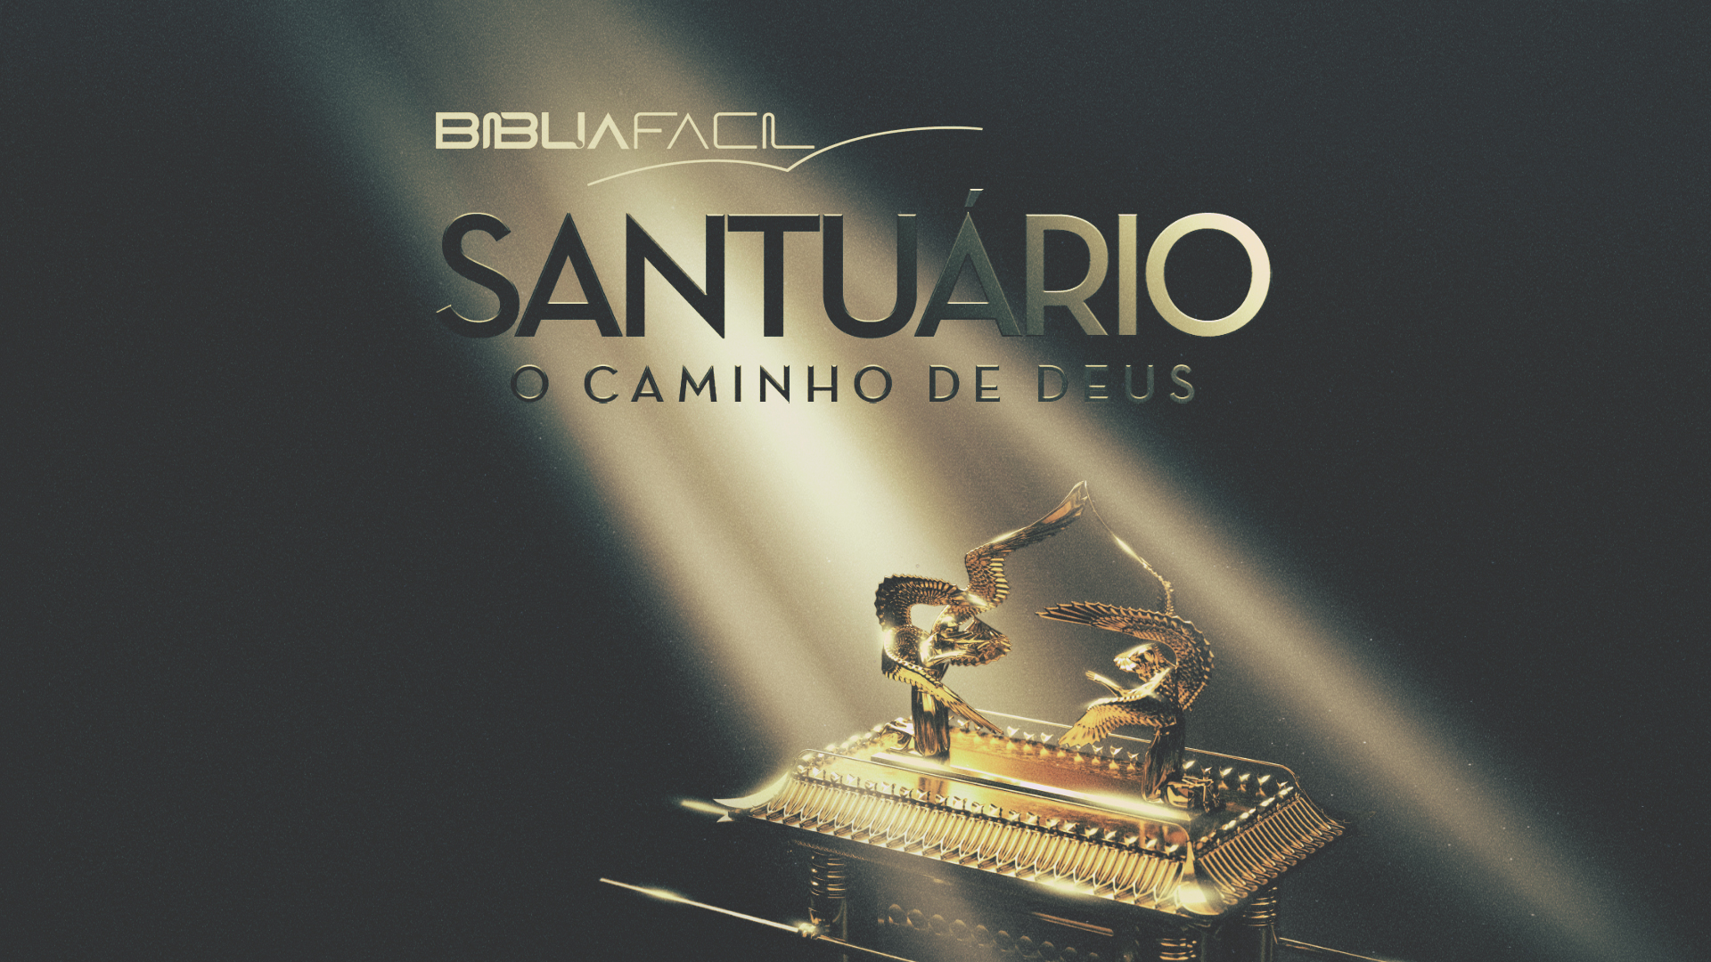

Slide 3
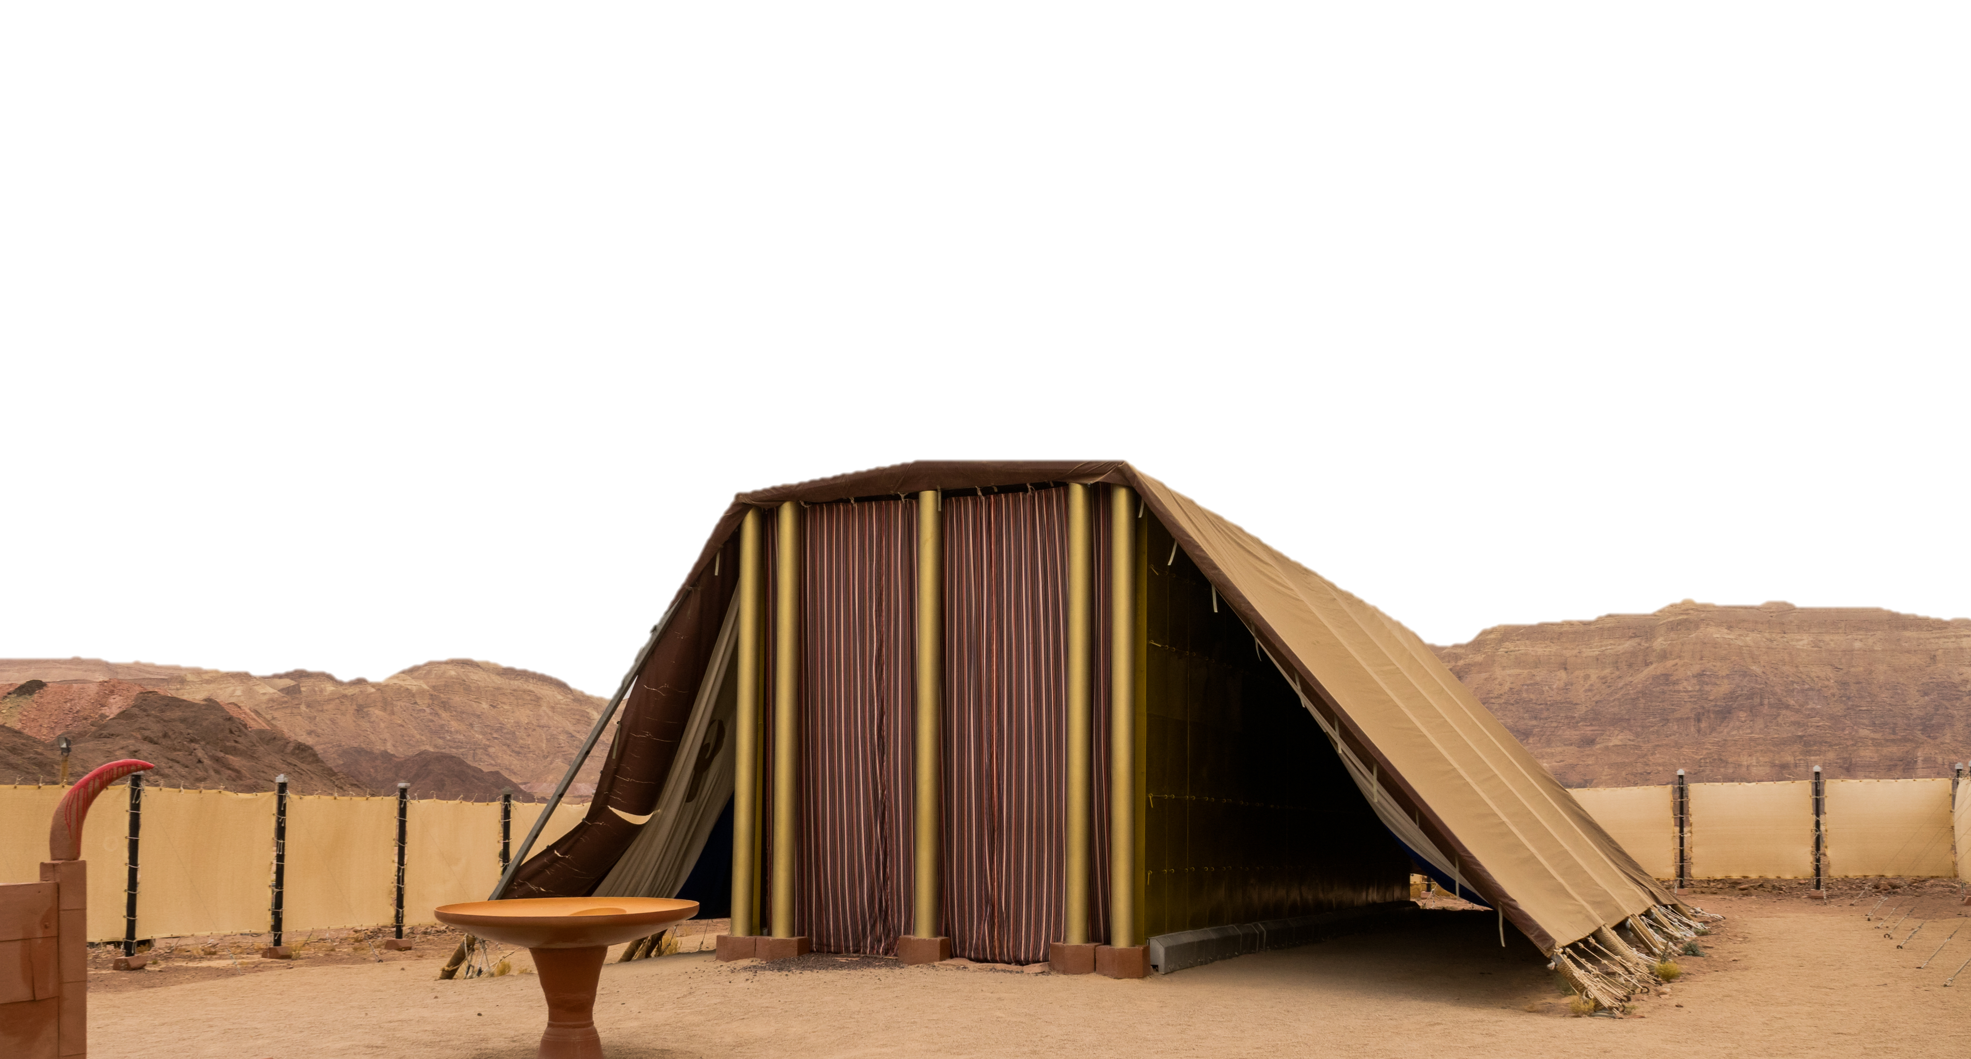
E me farão um santuário, para que eu
possa habitar no meio deles. (Êxodo 25:8)

Slide 4
Vê, pois, que tudo faças segundo o modelo que te foi mostrado no monte. (Êxodo 25:40)

Slide 5
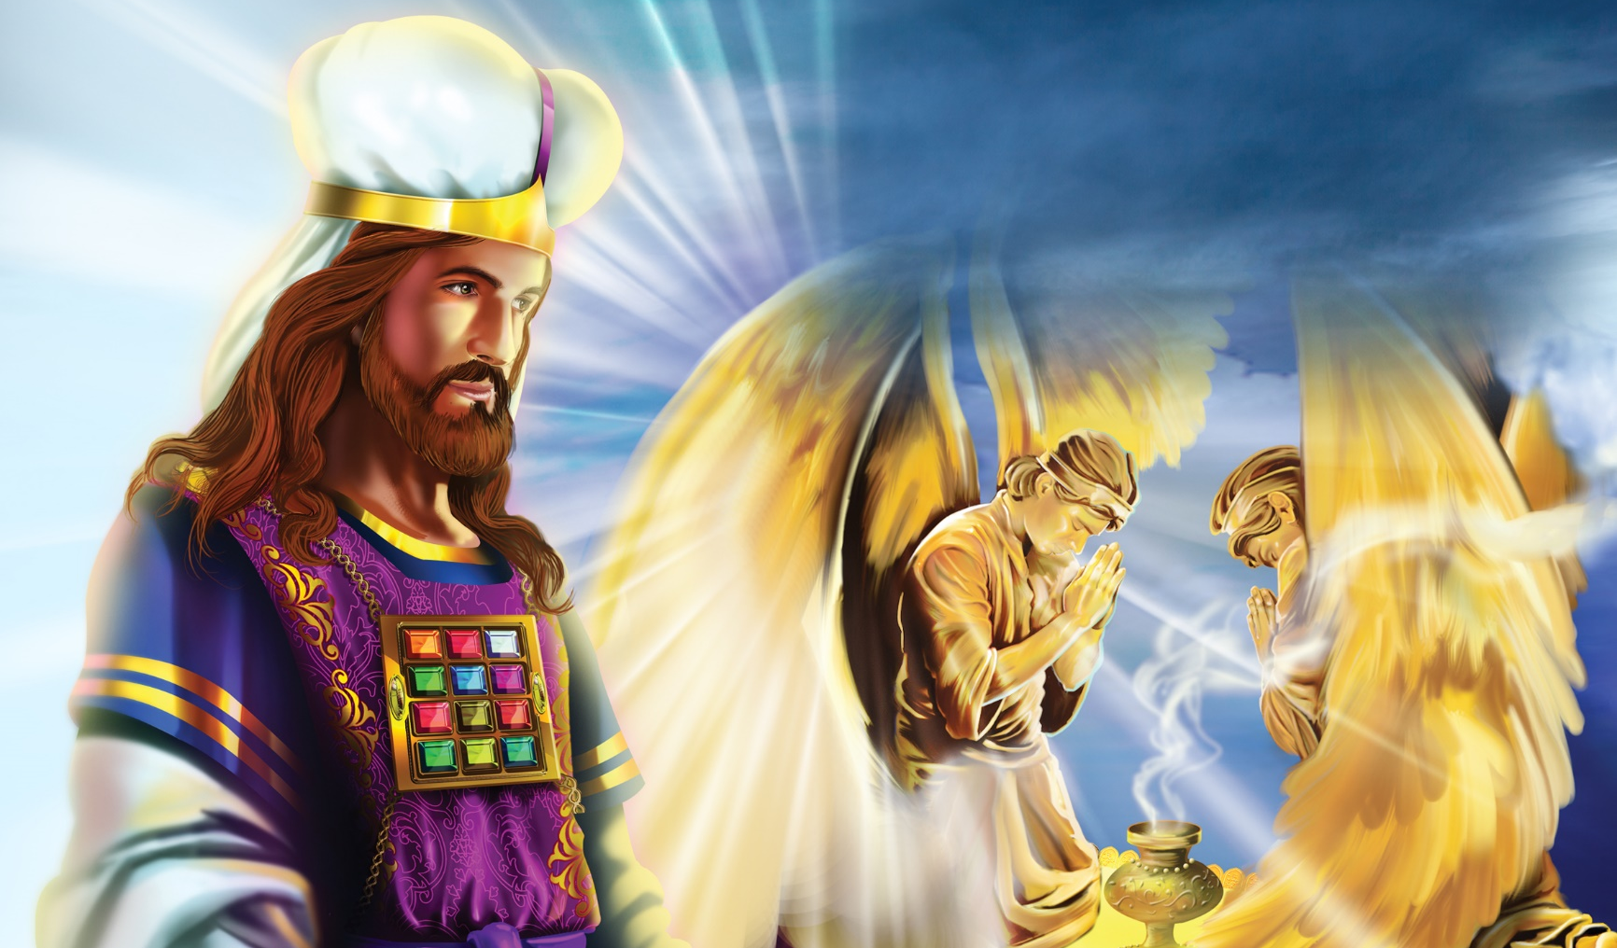
Santuário Celestial

Slide 6
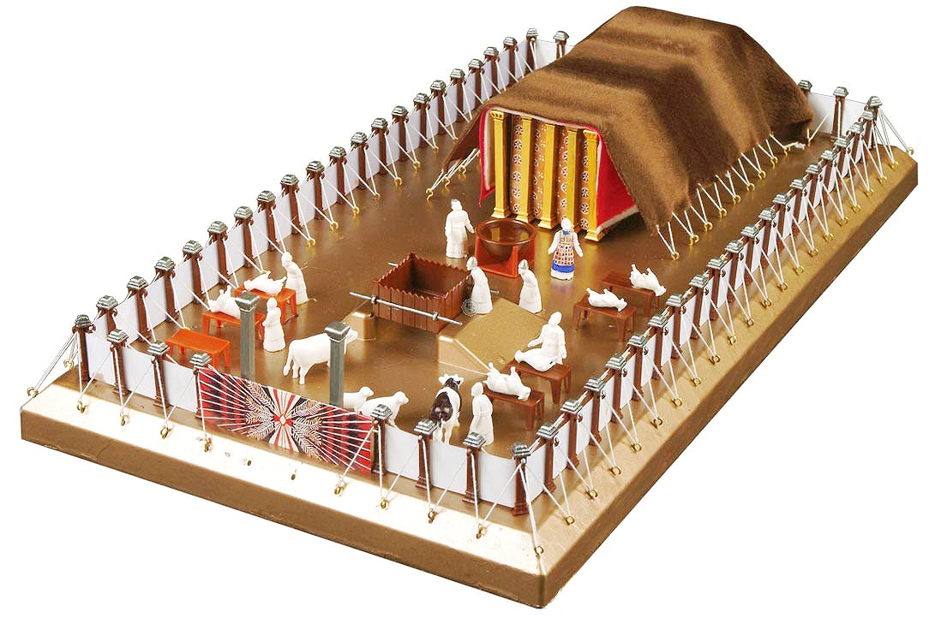
Relação
estrutural e funcional entre os dois santuário/templo

Slide 7
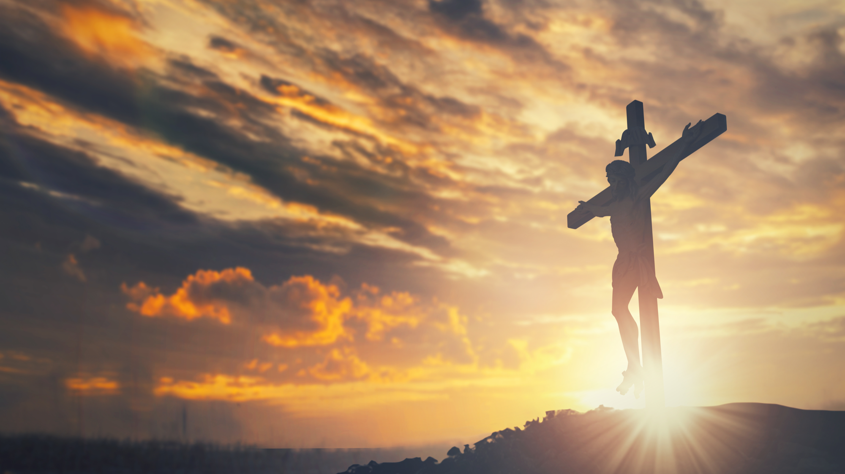

Slide 8
O santuário/templo era o evangelho em Símbolos

Slide 9
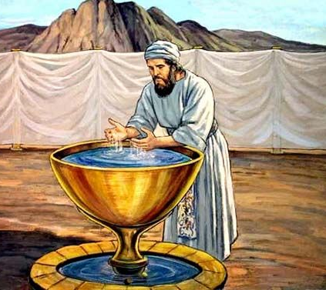
PIA COM ÁGUA
No último dia, o grande dia da festa, levantou-se Jesus e exclamou: Se alguém tem sede, venha a mim e beba.
(João 7:37)

Slide 10
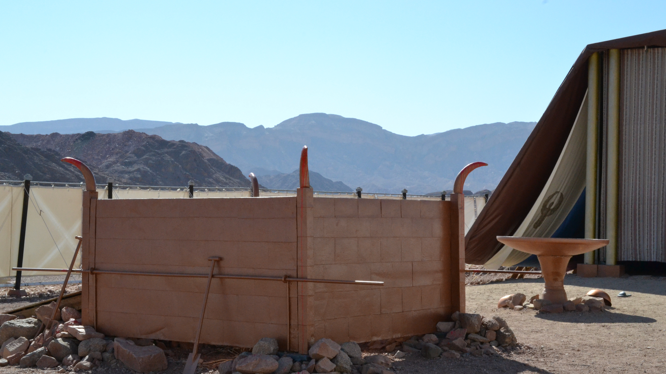
ALTAR DE HOLOCAUSTOS
Portanto, se o sangue de bodes e de touros e a cinza de uma novilha, aspergidos sobre os contaminados, os santificam, quanto à purificação da carne, muito mais o sangue de Cristo, que, pelo Espírito eterno, a si mesmo se ofereceu sem mácula a Deus, purificará a nossa consciência de obras mortas, para servirmos ao Deus vivo! (Hebreus 9:13-14)

Slide 11
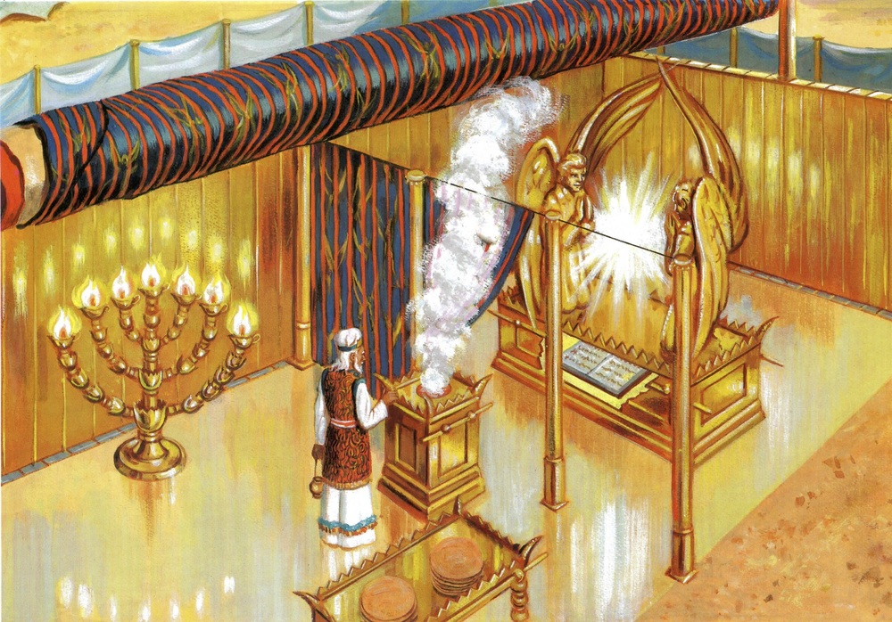

Slide 12
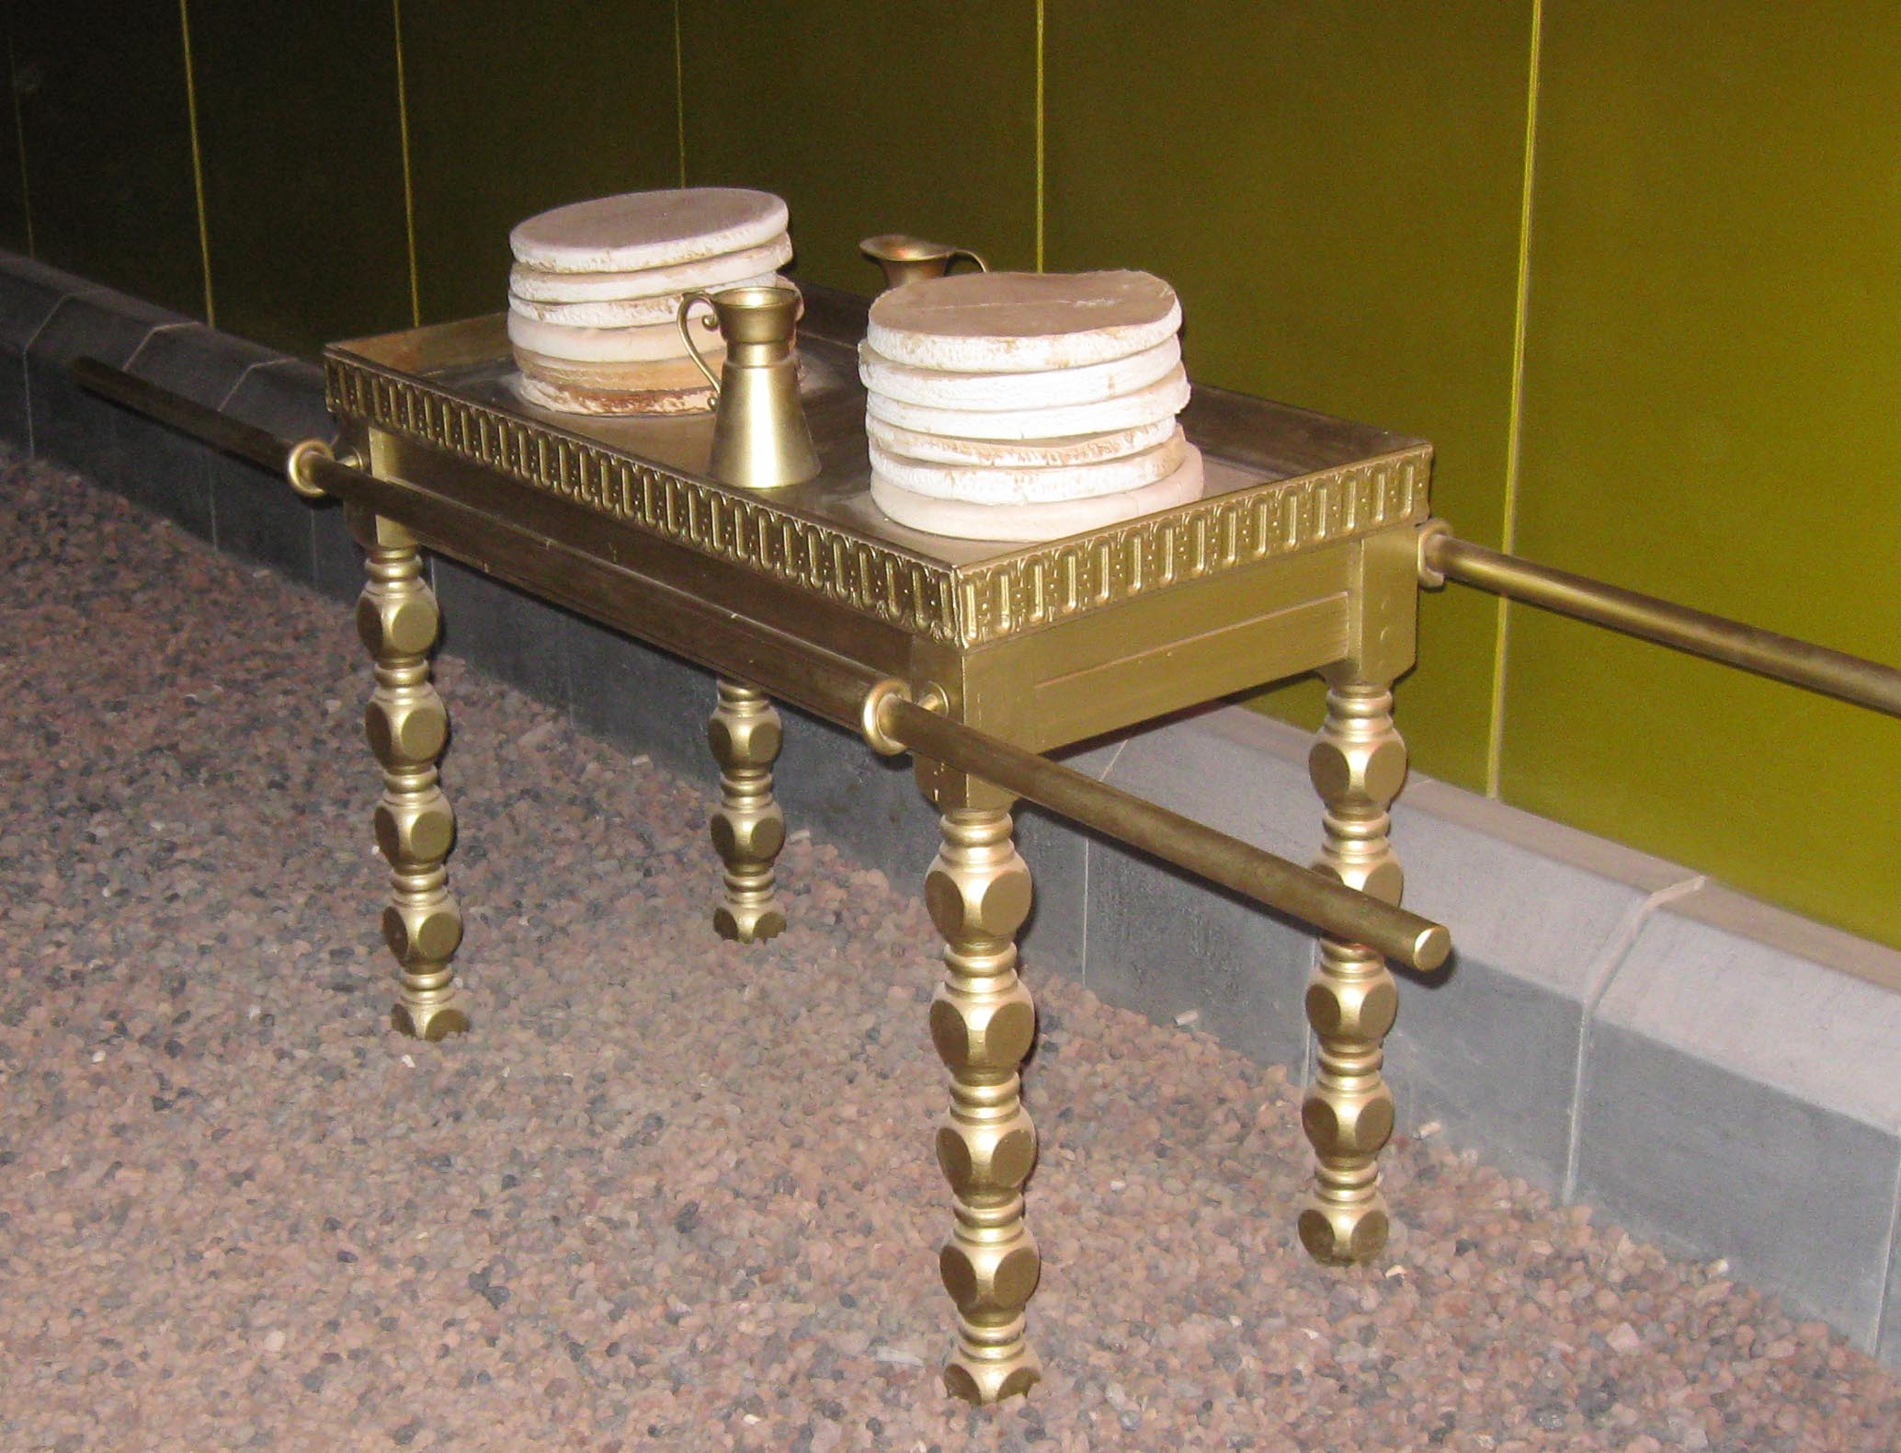
MESA DOS PÃES
Declarou-lhes, pois, Jesus: Eu sou o pão da vida; o que vem a mim jamais terá fome; e o que crê em mim jamais terá sede. (João 6:35)

Slide 13
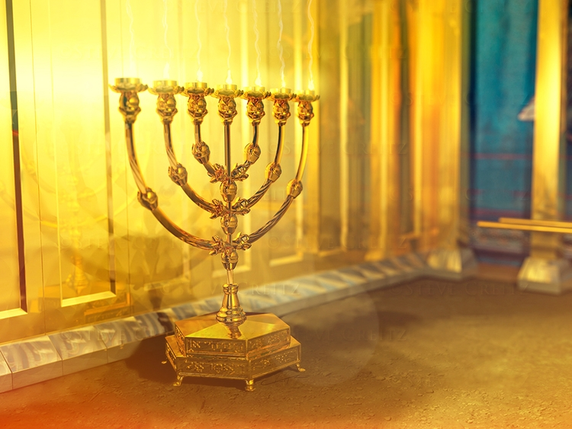
CANDELABRO
De novo, lhes falava Jesus, dizendo: Eu sou a luz do mundo; quem me segue não andará nas trevas; pelo contrário, terá a luz da vida. (João 8:12)

Slide 14
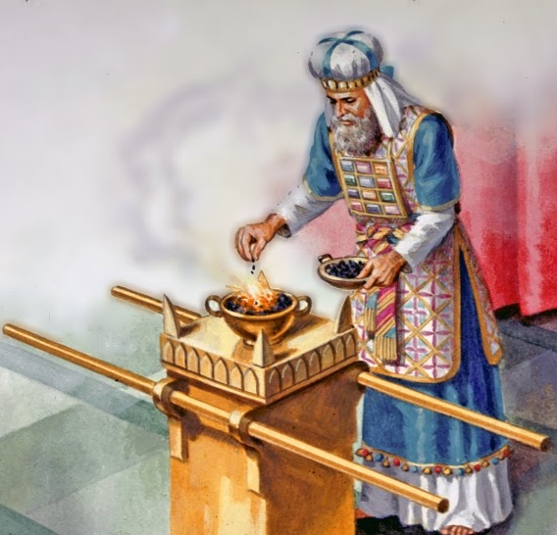
ALTAR DE INCENSO
E quando tomou o livro, os quatro seres viventes e os vinte e quatro anciãos prostraram-se diante do Cordeiro, tendo cada um deles uma harpa e taças de ouro cheias de incenso, que são as orações dos santos.
(Apocalipse 5:8)

Slide 15
ALTAR DE INCENSO
E tudo quanto pedirdes em meu nome, isso farei, a fim de que o Pai seja glorificado no Filho. (João 14:13)

Slide 16
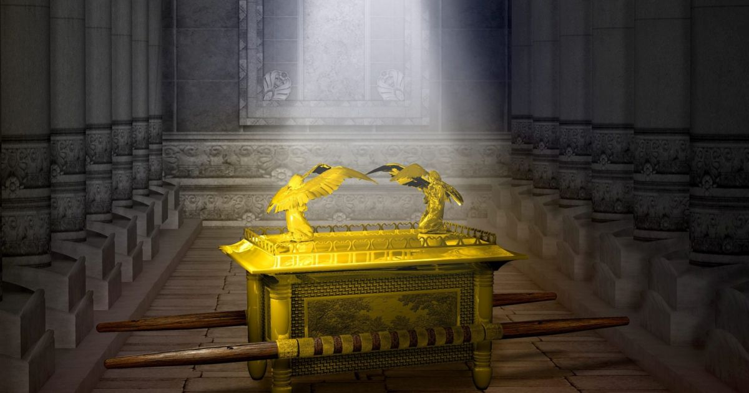
ARCA DA ALIANÇA
Ali, virei a ti e, de cima do propiciatório, do meio dos dois querubins que estão sobre a arca do Testemunho, falarei contigo acerca de tudo o que eu te ordenar para os filhos de Israel. (Êxodo 25:22)
Notes:
En el Lugar Santísimo
Mas allá del velo interior, estaba el lugar santísimo, donde se centralizaba la ceremonia simbólica de la expiación e intercesión, y que formaba el eslabón entre el cielo y la tierra. En ese compartimiento estaba el arca del pacto ... una caja hecha de acacia, cubierta de oro por dentro y por fuera, y teniendo una corona de oro alrededor de su parte superior. Se hizo para ser el receptor de las tablas de piedra, sobre las cuales el mismo Dios había escrito los Diez Mandamientos.
La cobertura de la caja sagrada se llamaba propiciatorio. Este era hecho de una pieza entera de oro, y sobre él había dos querubines, también de oro, quedando uno a cada lado. Un ala de cada ángel se extendía a lo alto, mientras la otra estaba cerrada sobre el cuerpo en señal de reverencia y humildad.
La posición de los querubines, teniendo el rostro volcado el uno al otro, y mirando reverentemente abajo al arca, representaba la reverencia con que la hueste celestial considera la ley de Dios, y su interés en el plan de la redención.
Por encima del propiciatorio estaba la shekinah, manifestación de la presencia divina; y de entre los querubines, Dios hacía conocida su voluntad.
Ningún lenguaje puede describir la gloria del escenario presentado dentro del santuario ... pero todo eso, no era sino un pálido reflejo de los esplendores del templo de Dios en el cielo, el gran centro de la obra por la redención del hombre.

Slide 17
ARCA DA ALIANÇA
A quem Deus propôs, no seu sangue, como propiciação, mediante a fé, para manifestar a sua justiça, por ter Deus, na sua tolerância, deixado impunes os pecados anteriormente cometidos. (Romanos 3:25)
Notes:
En el Lugar Santísimo
Mas allá del velo interior, estaba el lugar santísimo, donde se centralizaba la ceremonia simbólica de la expiación e intercesión, y que formaba el eslabón entre el cielo y la tierra. En ese compartimiento estaba el arca del pacto ... una caja hecha de acacia, cubierta de oro por dentro y por fuera, y teniendo una corona de oro alrededor de su parte superior. Se hizo para ser el receptor de las tablas de piedra, sobre las cuales el mismo Dios había escrito los Diez Mandamientos.
La cobertura de la caja sagrada se llamaba propiciatorio. Este era hecho de una pieza entera de oro, y sobre él había dos querubines, también de oro, quedando uno a cada lado. Un ala de cada ángel se extendía a lo alto, mientras la otra estaba cerrada sobre el cuerpo en señal de reverencia y humildad.
La posición de los querubines, teniendo el rostro volcado el uno al otro, y mirando reverentemente abajo al arca, representaba la reverencia con que la hueste celestial considera la ley de Dios, y su interés en el plan de la redención.
Por encima del propiciatorio estaba la shekinah, manifestación de la presencia divina; y de entre los querubines, Dios hacía conocida su voluntad.
Ningún lenguaje puede describir la gloria del escenario presentado dentro del santuario ... pero todo eso, no era sino un pálido reflejo de los esplendores del templo de Dios en el cielo, el gran centro de la obra por la redención del hombre.

Slide 18
DOIS COMPARTIMENTOS
SANTO: Sacerdote
SANTÍSSIMO: Sumo Sacerdote

Slide 19
SERVIÇO DIÁRIO
Compartimento Santo
Sacerdote
Perdão de Pecados

Slide 20
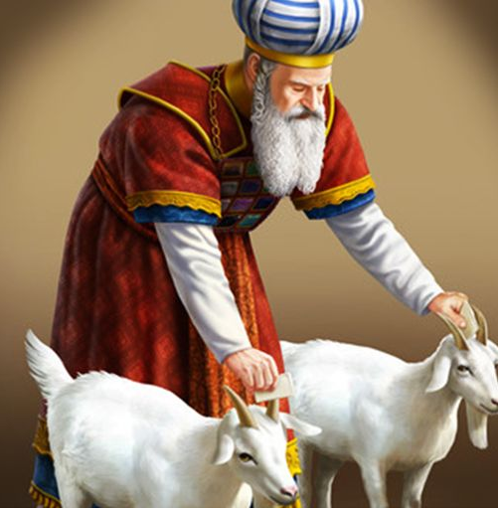
SERVIÇO ANUAL
Compartimento Santíssimo
Sumo Sacerdote
Dia de Juízo

Slide 21
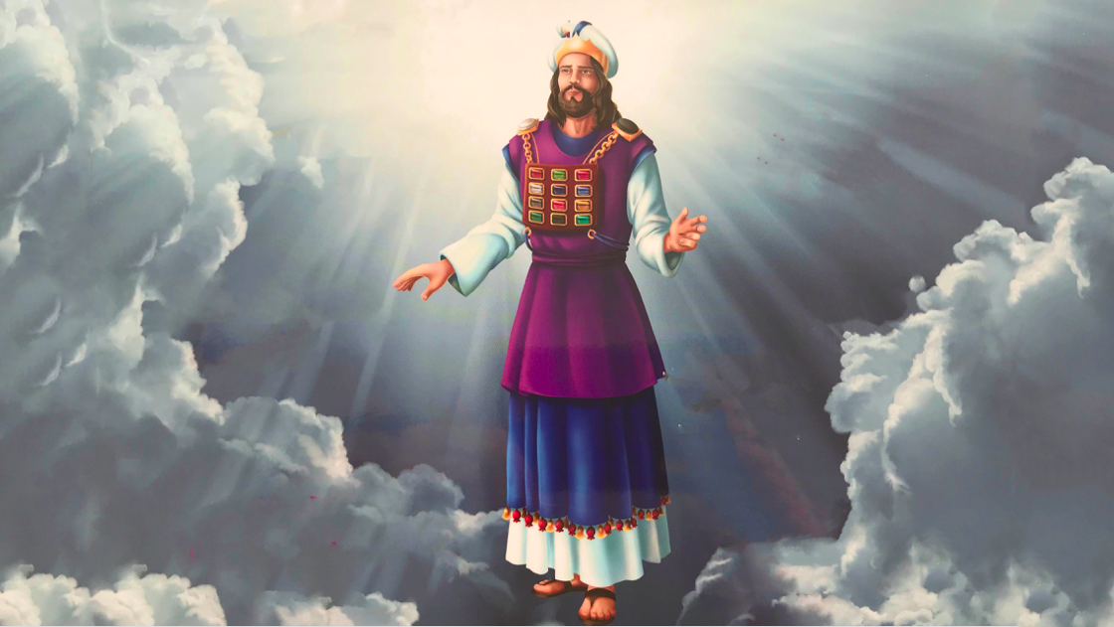
JESUS
LUGAR SANTO
SACERDOTE
(Intercessão)
JESUS
LUGAR SANTÍSSIMO
SUMO SACERDOTE
(Juízo)
Notes:
SACERDOTE: separado por Dios para minstrar, el eligio las ventimentas del sacerdote…éxodo 28:2 usar vestuario especial.
6 piezas: Pectoral, Estola sacerdotal, Sobrepeliz, Túnica bordada, Mitra, Cinto
Mediante este vestuario el sumo sacerdote debería comunicar al pueblo la importancia de la misión y santidad divina.
Pecho: pectoral 12 piedras cada pierda un nombre tribu, llevaba pecho el pueblo
En los hombros también nombres de las 12 tribus, con esto se identificaba con el pueblo, detrás del pectoral el efod, la túnica y diferentes elementos:
Esplendor de las vestiduras… estas ropas eran hechas de los mismos tejidos del tabernáculo, había una identificación estrecha, sus vestidos eran similares al tabernáculo. Fue Dios colocando detalles hasta en la ropa.
SACERDOCIO: tres funciones básicas que están juntas
Mediación: entre pecador y Dios el pecador no podía hacer nada todo era hecho sacerdote…. El llevaba sangre y hacia todos los ritos.
Sustitución: ocupaba el lugar del pecador.
Intercesión: siempre intercedía a favor del pueblo, especialmente al ofrecer e incienso.
Hebreo 4:14: el sacerdote también figura de cristo… 8:1,2
Animales sacrificados apuntaba cristo, ritos, sacerdote, obra de cristo: tabernáculo era profecía en símbolos, para que el pueblo entienda perdón, el precio del pecado, ofrecimiento de un sustituto.
1 pedro 2:9
También privilefio ser sacerdotes: en el pueblo de Israel solo tribu levi, ahora todo hijo de dios, nación sacerdote: privilegio de interceder, orar, mosrar el evangelio…(ver)

Slide 22
